Slide 1
DESKBUDDY SYSTEM
Ein digitaler Kumpel
für den Schreibtisch
PROG3 + ADP · Venurshan Manivannan · Juni 2026
Notes:
So, dann fange ich mal an. Ich stelle euch mein Projekt DeskBuddy vor.
Das ist kleines System für den Schreibtisch, das Kalenderinformationen aus Google Calendar verarbeitet und sie auf einem kompakten Gerät sichtbar macht.
Zusätzlich gibt es ein Web-Dashboard, über das ich den Zustand des Systems und des Geräts überwachen kann.

Slide 2
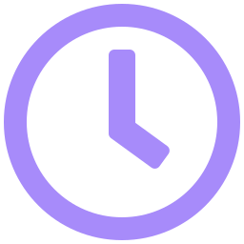

EINLEITUNG
Problem & Lösung
Das Problem
Die Lösung
Man verliert den Überblick über Termine.
Ständiges Nachschauen im Kalender.
Der ganze Tag auf einmal - unübersichtlich.
Nur aktueller + nächster Termin - direkt auf dem Tisch.
Physisches Gerät und Web-Dashboard.
Mood-/Gesichtsanzeige macht es menschlicher.
Notes:
Die Motivation hinter dem Projekt war, dass ich im Alltag schnell den Überblick über Termine, Tasks oder Events verliere.
Der DeskBuddy soll genau hier helfen: Statt den ganzen Kalender zu öffnen, bekomme ich direkt auf dem Schreibtisch die wichtigste Information angezeigt, was gerade läuft und was als Nächstes kommt. Und eine Kleine Zusammenfassung.
Die Idee ist also nicht, einen Kalender komplett zu ersetzen, sondern einen kleinen Begleiter zu haben, der im Hintergrund mitläuft und den nächsten Schritt sichtbar macht.
Nach dem Motto: geteiltes Leid ist halbes Leid, der DeskBuddy würde den Kalenderstress einbisschen mittragen.

Slide 3
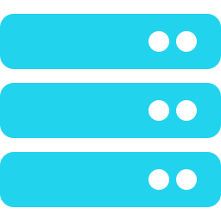


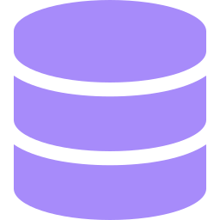
TECHNISCHE UMSETZUNG
PROG3
Architektur
+ Google Calendar API via OAuth2, read-only
HTTP / JSON
ASP.NET Core API
HTTP / JSON
ESP32-Gerät
REST · Services
React Dashboard
Display · RoboEyes
X-Api-Key
JWT Bearer
30s Polling
SQLite · EF Core
Devices · Events · Users
Notes:
so sieht die grobe Architektur aus
Oben sind die beiden Clients: also das React Dashboard und das ESP-Gerät. Beide kommunizieren nicht direkt mit Google Calendar, sondern immer über mein Backend.
Das Backend ist eine ASP.NET Core Web API. Dort liegen die Controller, Services und die zentrale Business-Logik. Persistente Daten werden mit EF Core in einer SQLite-Datenbank gespeichert.
Der Google Calendar wird extern über OAuth2 angebunden. Das Backend synchronisiert die Kalenderdaten und stellt sie danach intern über REST-Endpunkte bereit.
Der Vorteil ist, dass beide Clients nur die REST-API nutzen und die ganze Logik zentral im Backend bleibt.

Slide 4
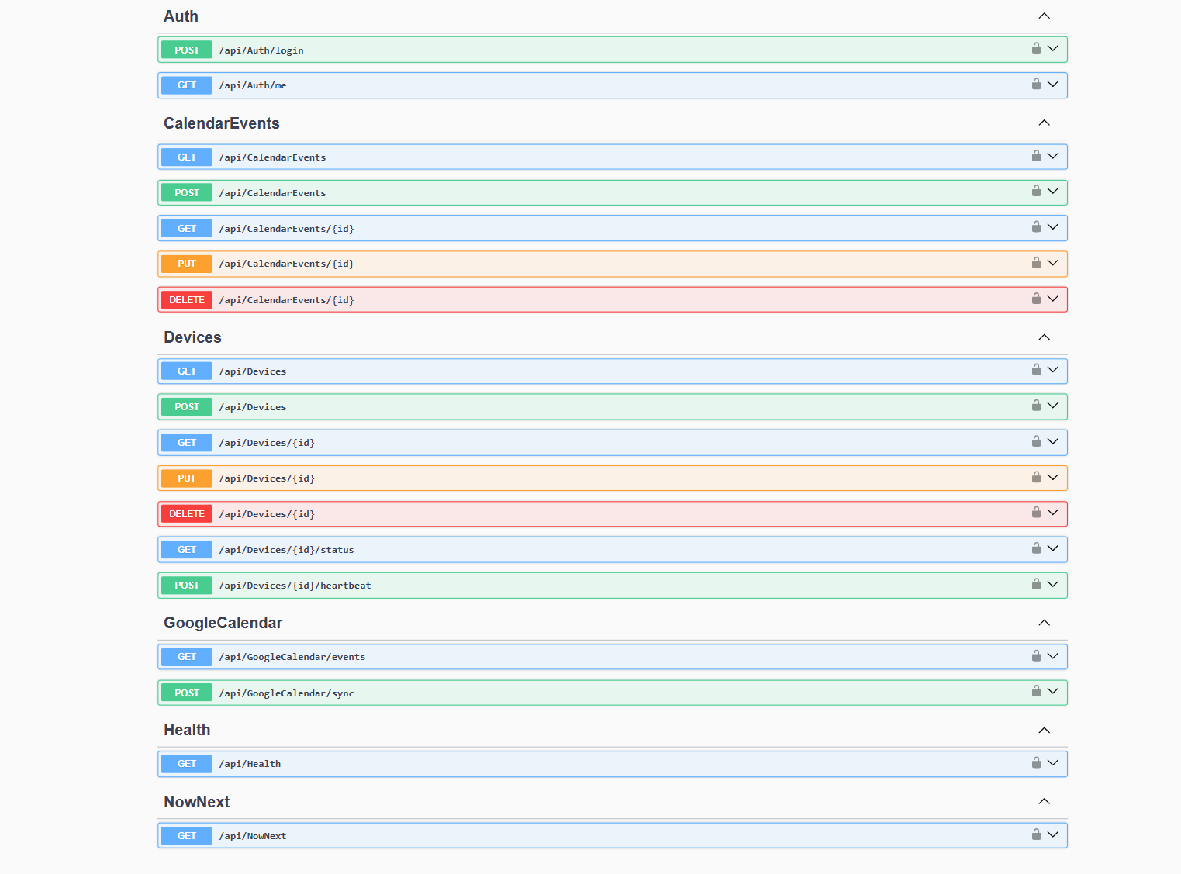
TECHNISCHE UMSETZUNG
PROG3
Backend
18
10
Endpoints
DTOs
6
2
🖼 [Screenshot: Swagger / API-Übersicht]
Controller
Auth-Methoden
ASP.NET Core 8 · EF Core 8 · SQLite · Swagger
Notes:
Das Backend ist der Kern dieses Projekts.
Wie bereits erwähnt habe ich es mit ASP.NET Core 8 umgesetzt. Für die Datenbank nutze ich EF Core mit SQLite. Das passt gut, weil das Projekt lokal läuft und SQLite für ein einzelnes lokales System ausreichend ist.
Im Backend gibt es verschiedene Controller und Endpoints für Devices, Calendar Events, Authentifizierung und den Google Calendar Sync.
Swagger habe ich verwendet, um die API zu testen und die Endpoints übersichtlich darzustellen.

Slide 5
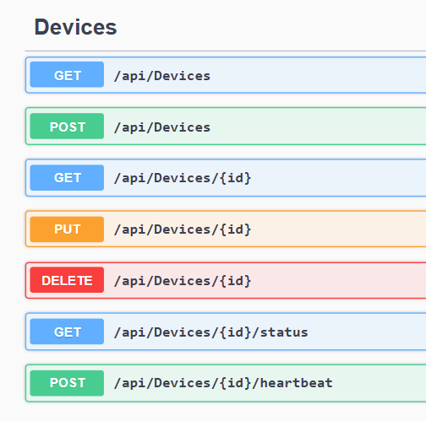

TECHNISCHE UMSETZUNG
PROG3
CRUD & DTOs
Device
CalendarEvent
Create · Read · Update · Delete
Create · Read · Update · Delete
🖼 [Screenshot: Swagger Devices-Endpoints]
DTO-Layer trennt intern von öffentlich
• Request-DTOs validieren Eingaben • Response-DTOs verbergen interne Felder Beispiel: ApiKey wird nie zurückgegeben
Notes:
Ein wichtiges Pflichtkriterium war CRUD für mindestens zwei Objekte.
Das habe ich für Device und CalendarEvents umgesetzt. Beide können erstellt, gelesen, bearbeitet und gelöscht werden.
Zusätzlich verwende ich DTOs. Das bedeutet, dass ich nicht direkt meine internen Datenbank-Models nach aussen gebe, sondern eigene Request- und Response-Objekte verwende.

Slide 6


TECHNISCHE UMSETZUNG
PROG3
Authentifizierung
JWT - für User
API-Key - für Devices
Bearer Token für Admin / Dashboard, 8h gültig.
Passwörter mit BCrypt gehasht.
Admin-User wird beim Start angelegt.
X-Api-Key Header für den ESP32.
Eigener Auth-Filter prüft den Key.
Key liegt im git-ignorierten Geräte-Ordner.
Notes:
Für die Authentifizierung habe ich zwei verschiedene Ansätze gewählt.
Für das Fronted gibt es einen normalen Login. Wenn sich ein User einloggt, gibt das Backend einen JSON Web Token zurück. Diesen Token sendet das Dashboard danach bei geschützten Requests mit.
Für das ESP-Gerät habe ich keinen normalen Login verwendet, weil mein Gerät keinen Login-Screen hat. Stattdessen sendet das Gerät bei seinen Requests einen API-Key im Header mit. Das Backend prüft diesen Key und erlaubt den Zugriff nur, wenn er gültig ist.
Kurz gesagt: JWT für das Dashboard, API-Key für das Gerät.

Slide 7



TECHNISCHE UMSETZUNG
PROG3
Google Calendar Integration
OAuth2, read-only
Nur lesen, nie auf Google schreiben.
Full-Replace-Sync
Events löschen & neu einfügen - keine Duplikate.
Background-Service
Automatisch alle 5 Min, manuell auslösbar.
Mehrere Kalender
Firmen-Kalender als ICS-Abo eingebunden.
Notes:
Ich nutze im Alltag eigentlich Notion Calendar. Da Notion Calendar aber bereits nativ mit Google Calendar synchronisiert und ich für Notion Calendar keine direkte API-Schnittstelle gefunden habe, habe ich den Google Calendar als Schnittstelle gebraucht. Weil es dort die möglichkeit gab.
Die Integration ist read-only umgesetzt. Das heisst, mein System liest Kalenderdaten aus Google Calendar, schreibt aber keine Termine zurück. Der Sync läuft automatisch im Hintergrund alle 5 Minuten. Zusätzlich kann man auch ihn manuell auslösen. Beim Sync werden Events aus Google Calendar geholt und lokal in SQLite gespeichert.
Dabei verwende ich ein Full-Replace-Prinzip: alte lokale Events werden gelöscht und danach frisch eingefügt. Für diesen Use Case ist das ausreichend und bewusst einfacher gehalten.

Slide 8
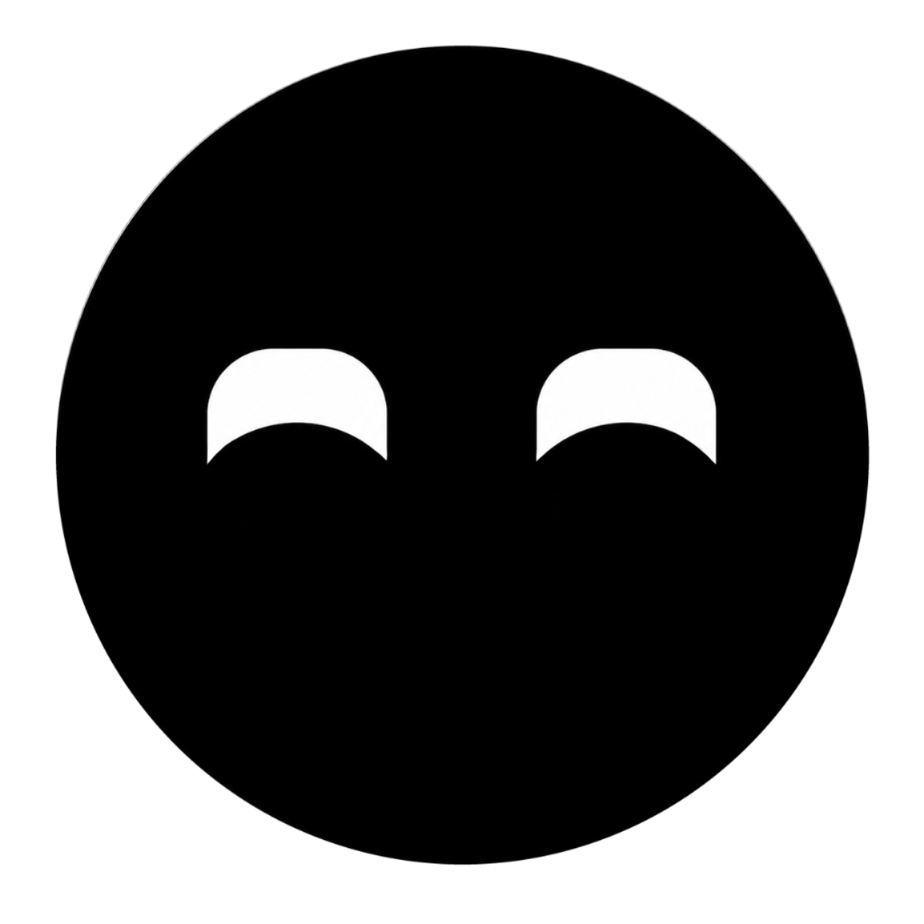

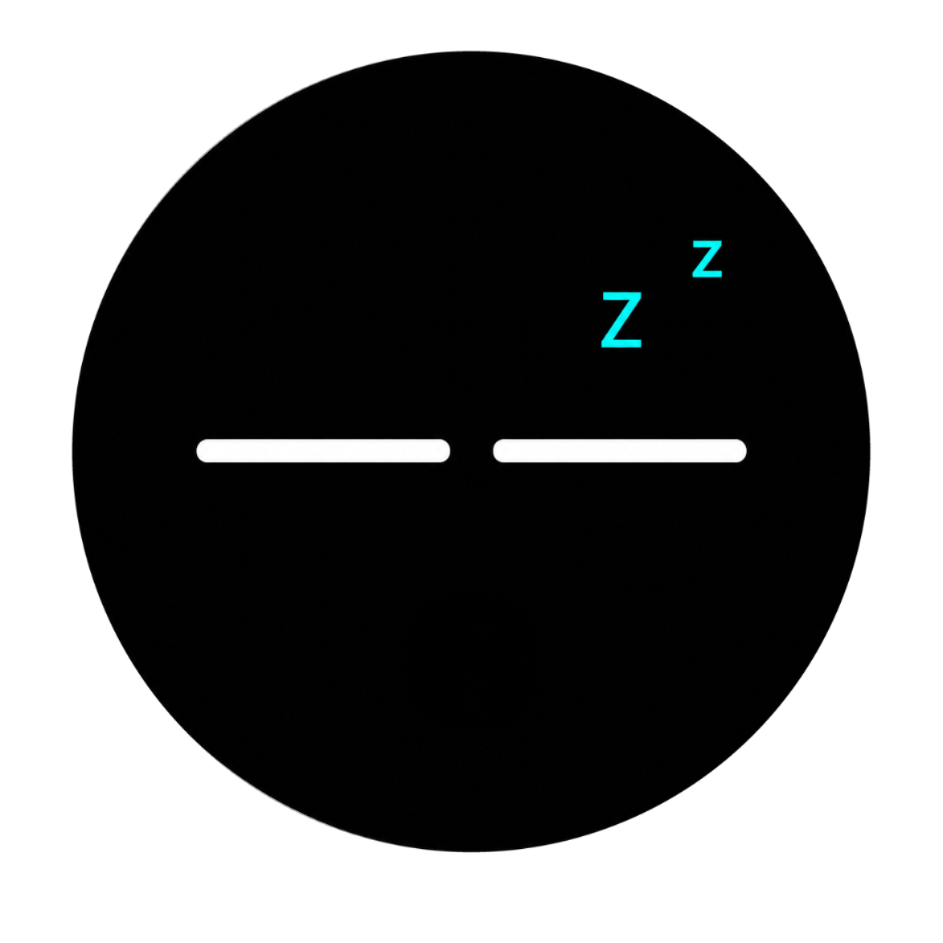
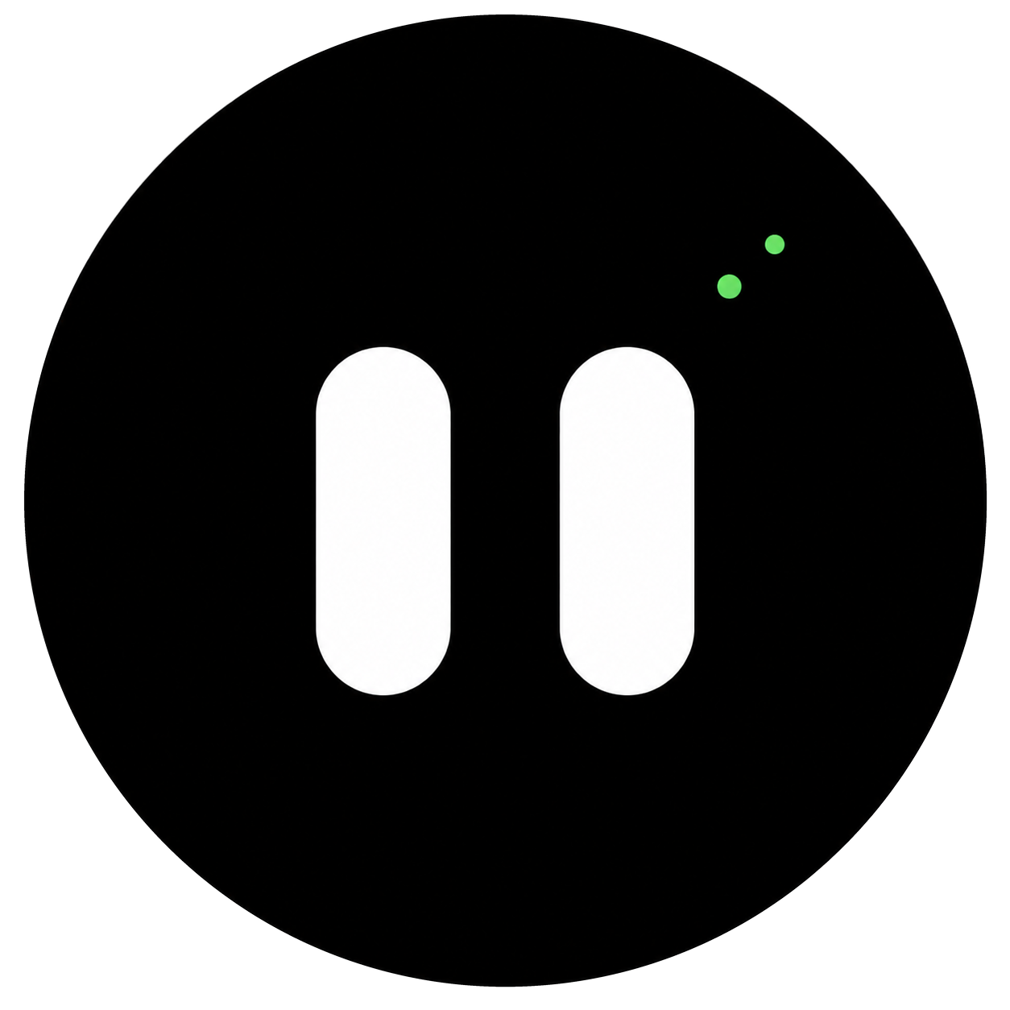
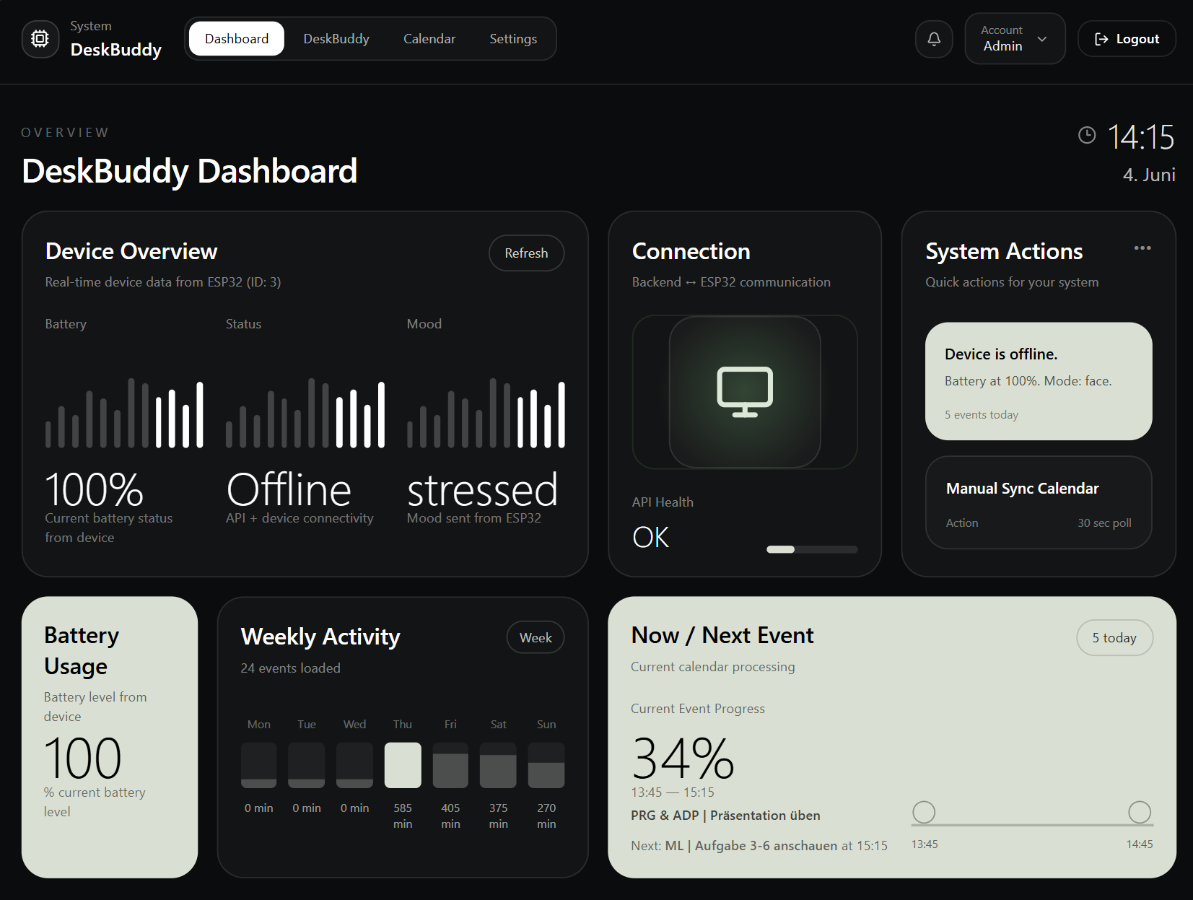
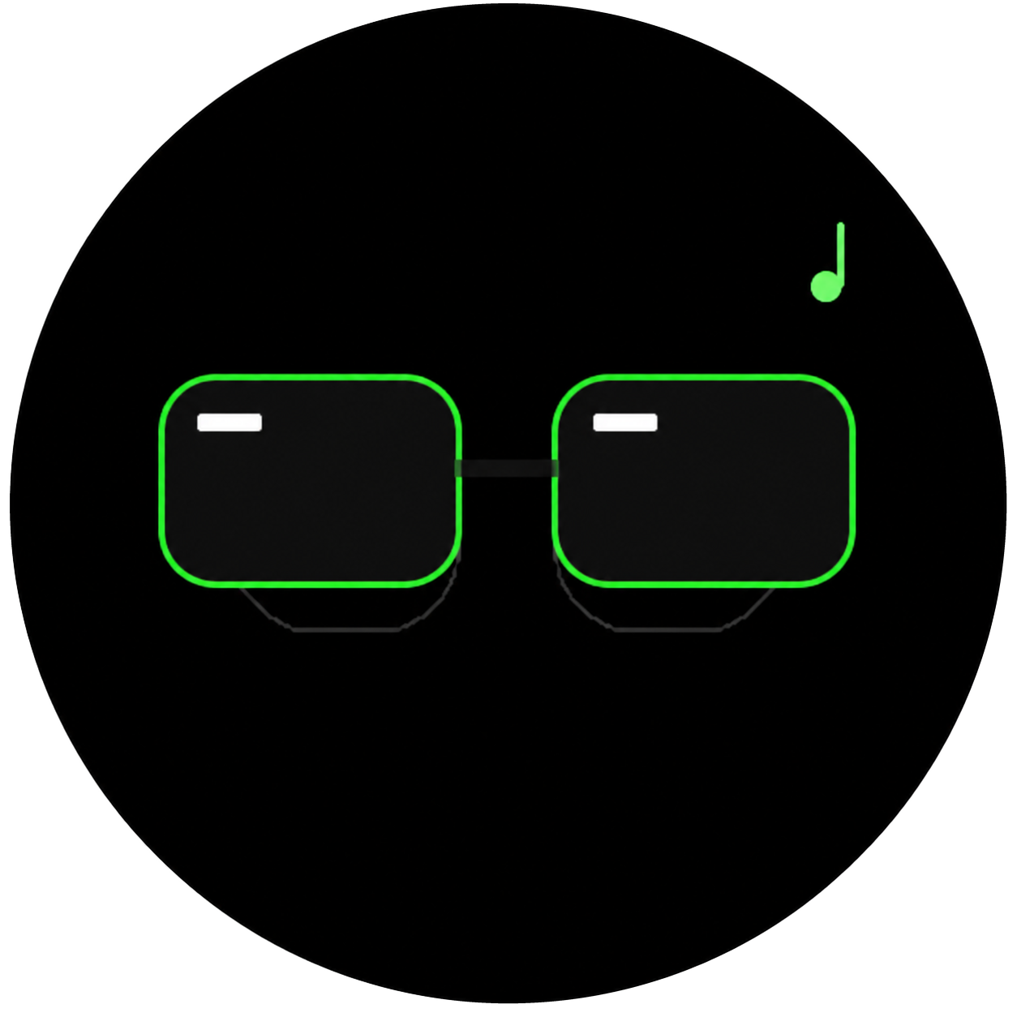

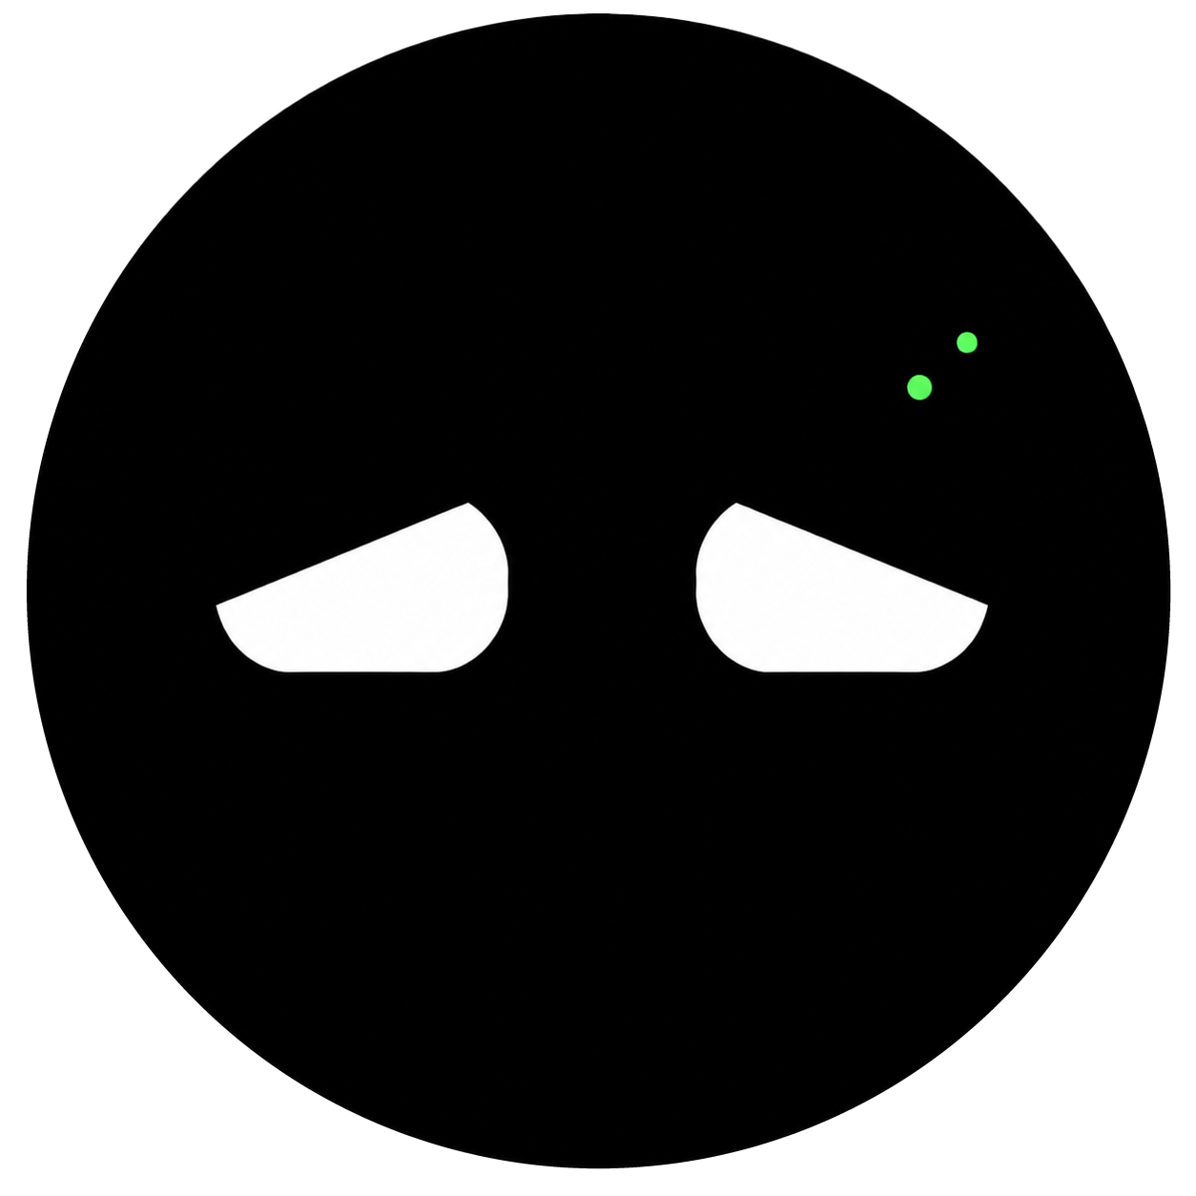
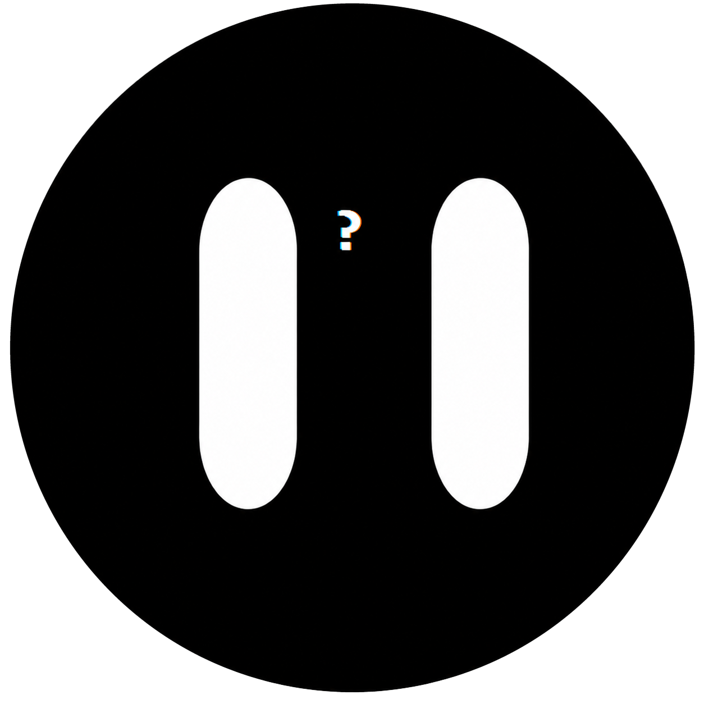
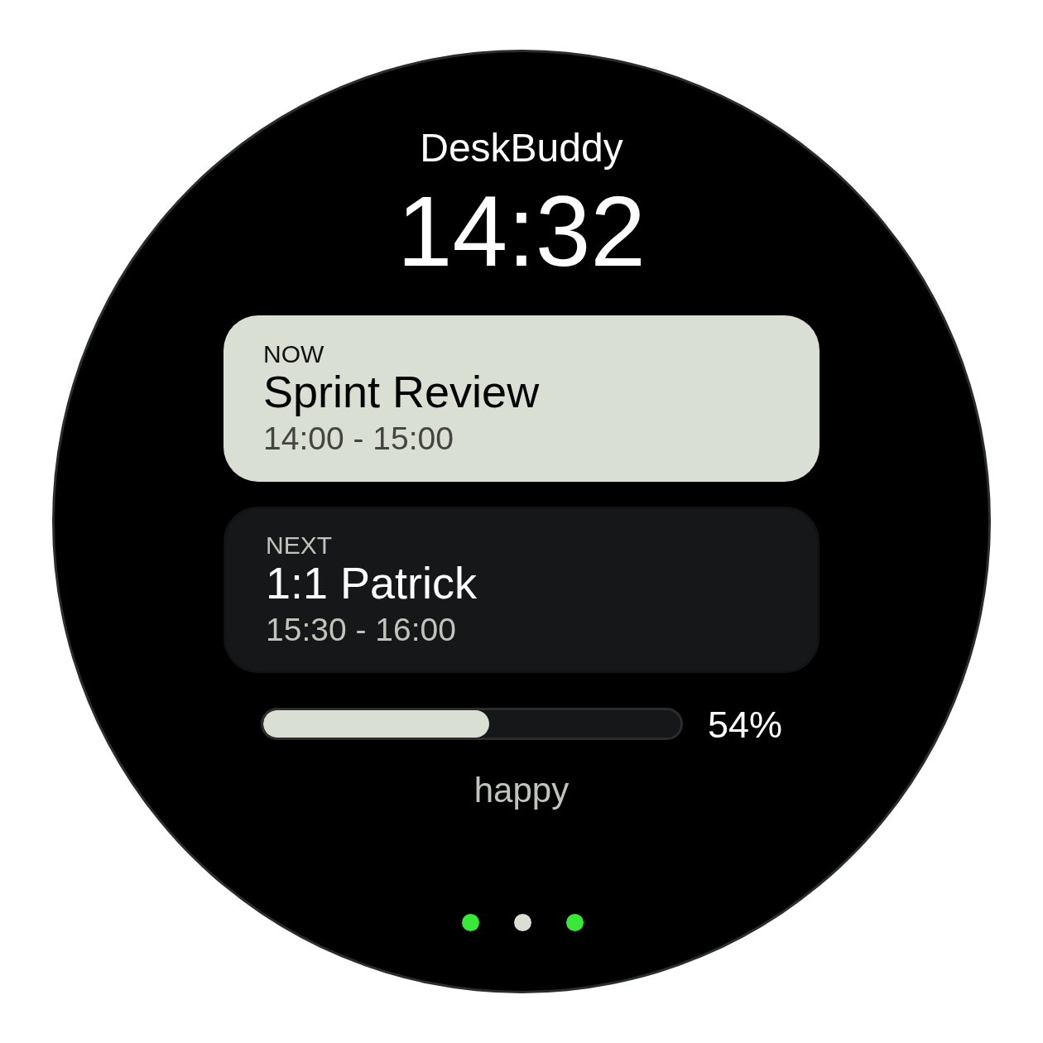
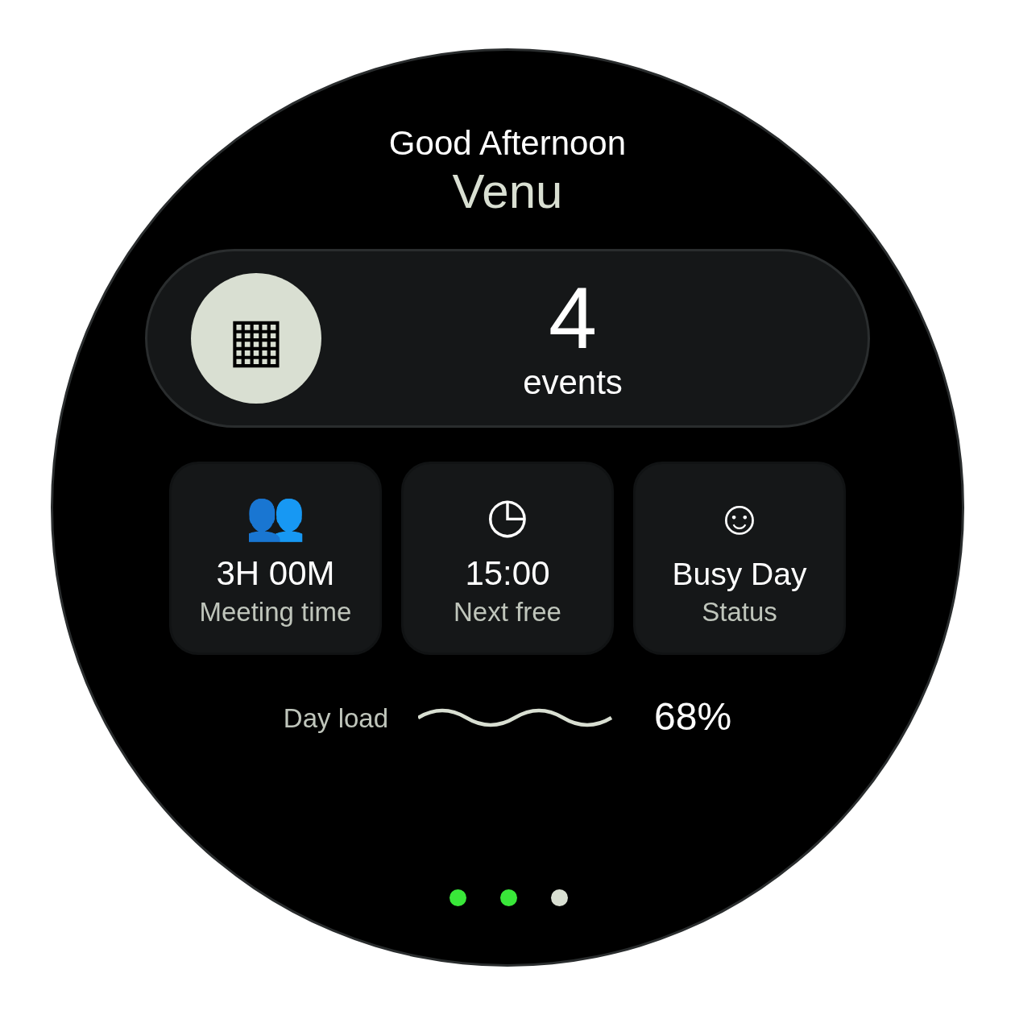
TECHNISCHE UMSETZUNG
PROG3
React Dashboard
ESP32-S3 Gerät
Notes:
Noch kurz Zum Frontend und zum ESP Gerät: links das React Dashboard und rechts die verschienden Ansichten und Moods vom ESP-Gerät.
Das React Dashboard dient vor allem als Monitoring- und Admin-Oberfläche. Dort kann ich mich einloggen und den Zustand des Geräts überprüfen, zum Beispiel Battery, Online/Offline-Status, Mood und die aktuellen Kalenderdaten. Das ESP-Gerät ist der physische Client. Es ruft regelmäsig die Event-Daten vom Backend ab und sendet zusätzlich Heartbeats zurück. Dadurch weiss das Backend, ob das Gerät noch online ist und in welchem Zustand es sich befindet.
Auf dem Gerät gibt es verschiedene Views: einen Face-View mit animierten Gesichtsausdrücken, einen Calendar-View für den aktuellen und nächsten Termin und einen Briefing-View für eine kompakte Tagesübersicht.
Rechts oben sieht man die verschiedenen Moods bzw. Gesichter. Diese machen das Gerät nicht nur funktional, sondern auch etwas persönlicher. Die Mood-Logik wird auf dem ESP berechnet, zum Beispiel abhängig von auslastung, Events oder Zustand.

Slide 9
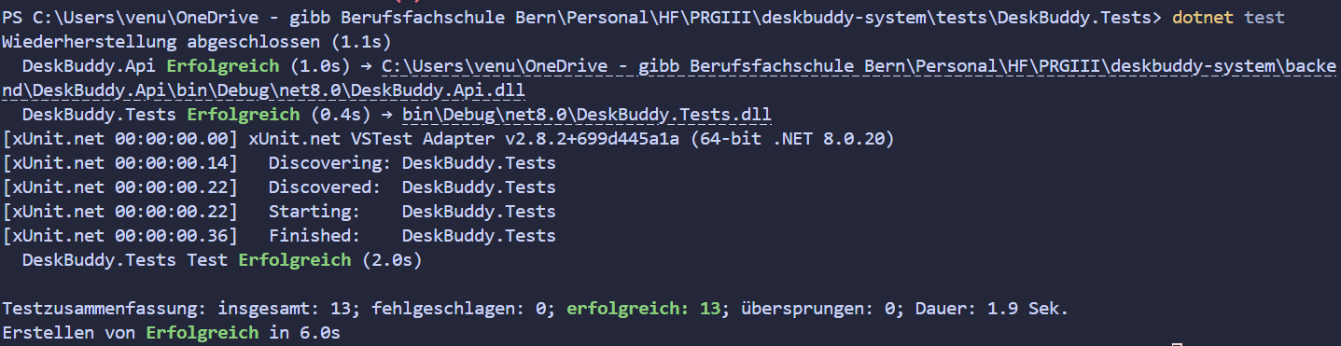
TECHNISCHE UMSETZUNG
PROG3
Testing
20
13
7
automatisierte Tests
Unit-Tests
Integration-Tests
+ manuell: 25 Postman · 12 Frontend · 7 Device
Notes:
Beim Testing habe ich verschiedene Ebenen verwendet.
Automatisiert habe ich 20 Tests umgesetzt: 13 Unit Tests und 7 Integration Tests.
Die Unit Tests prüfen vor allem reine Logik, zum Beispiel die Event-Berechnung. Die Integration Tests prüfen das Zusammenspiel von API, Services und der Datenbank.
Zusätzlich habe ich manuelle Tests mit Postman, im Frontend und am ESP32-Gerät dokumentiert. Damit sind sowohl die Kernlogik als auch die wichtigsten Schnittstellen getestet.

Slide 10

AGILER PROZESS
ADP
Agile Methode & Sprints
Sprint
0
Planung, Backlog, Architektur
1
Backend-Setup (EF Core, SQLite, CRUD)
Kanban / Scrum-Hybrid
2
Google Calendar Integration
Auf Notion organisiert.
To Do > In Progress > Done.
Akzeptanzkriterien pro Task
3
Auth (JWT, API-Key), Device Monitoring
4
React Dashboard
5
ESP32 Device Client
6
Testing, Dokumentation, Abschluss
Notes:
Für ADP habe ich mit einem vereinfachten Scrum-/Kanban-Ansatz gearbeitet.
Ich habe das Projekt in mehrere Sprints aufgeteilt, von Planung und Backend bis hin zu Frontend, ESP32, Testing und Abschluss.
Die Aufgaben habe ich in Notion geplant.
Jede Aufgabe hatte einen Status, einen Sprint, eine Kategorie und Akzeptanzkriterien.
Das hat mir geholfen, den Überblick zu behalten und die Arbeit schrittweise umzusetzen.

Slide 11
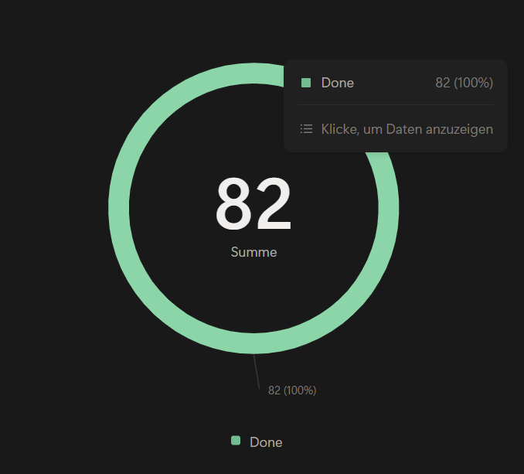
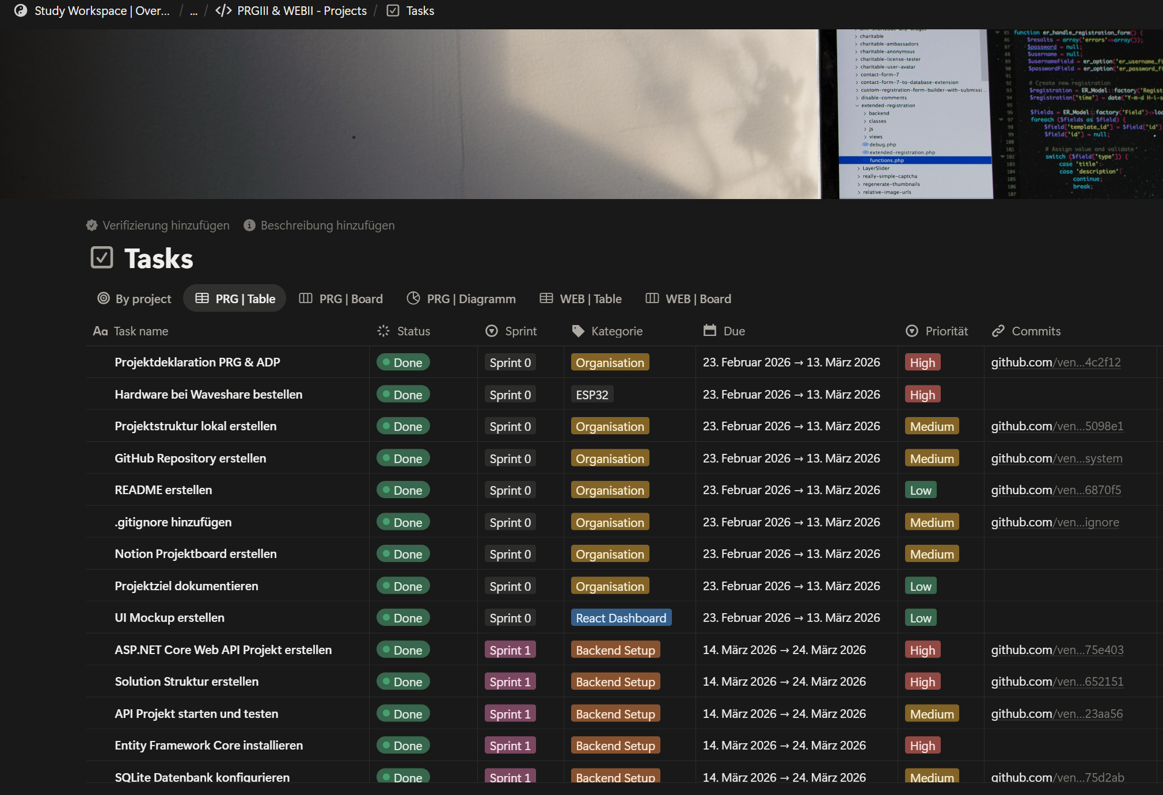
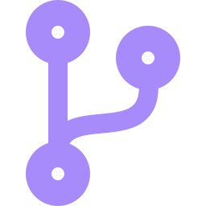
AGILER PROZESS
ADP
Board, Fortschritt & Commits
Commits ↔ Tasks
.gitignore sauber
Notes:
Hier sieht man daS Board und den Fortschritt.
Ich habe die Tasks im Notion-Board gepflegt und den Fortschritt hat es automatisch aktualisiert. Zusätzlich habe ich Commits mit den jeweiligen Tasks verknüpft, damit nachvollziehbar ist, welcher Code zu welcher Aufgabe gehört.
Das war besonders hilfreich, weil man dadurch nicht nur das Endprodukt sieht, sondern auch den Entwicklungsprozess dahinter.
Da ich alleine am Projekt gearbeitet habe, habe ich bewusst keinen Branch-Workflow verwendet, sondern hauptsächlich direkt auf main gearbeitet.
Dafür habe ich darauf geachtet, regelmässig zu committen und die Änderungen den passenden Tasks zuzuordnen.

Slide 12
AGILER PROZESS
ADP
Rückblick
Lief gut
Schwierig
Nächstes Mal
Google-Sync
ESP32-Anbindung
Automatisierte Tests
EF-Tracking beim Sync
DLL-Lock beim Testen
OAuth2-Flow
Hardware lieferung
JWT-Key in Secrets
Keine hardcoded Device-ID
Firmen-Kalender früher
Notes:
Im Rückblick gab es mehrere Dinge, die gut funktioniert haben.
Gut funktioniert haben vor allem der Google-Sync, die ESP-Anbindung und die automatisierten Tests. Gerade beim Backend konnte ich viele zentrale Funktionen sauber umsetzen und testen.
Schwieriger waren vor allem das EF-Tracking beim Kalender-Sync, der OAuth2-Flow und weitere kleinere Probleme.
Ein weiterer Punkt war die Hardware: Das ESP-Gerät wurde erst relativ spät wirklich integriert, auch wegen der Lieferung und weil zuerst Backend und Frontend stabil stehen mussten.
Für ein nächstes Projekt würde ich deshalb früher mit der Hardware testen und Konfigurationen wie JWT, API-Key oder Google-Credentials zentraler und sauberer über Secrets oder Umgebungsvariablen verwalten.

Slide 13


Fazit & Ausblick
Erreicht
Ausblick
Vollständiges System: Gerät ↔ Backend ↔ Dashboard.
Beide Module abgedeckt (PROG3 + ADP).
Gelernt: Zusammenspiel Hardware, API & Frontend; sauberes Testen; agiles Arbeiten.
Cloud-Deploy statt lokal.
Mehrere Geräte + Geräteauswahl im Frontend.
Vielen Dank!
Notes:
Zusammenfassend habe ich das Projekt umgesetzten bestehend aus Backend, React Dashboard und einem ESP32-Client.
Gelernt habe ich vor allem, wie viele Teile zusammenspielen müssen, damit ein verteiltes System wirklich funktioniert.
Als nächste Schritte könnte man das System in die Cloud deployen, mehrere Geräte einbinden und das Frontend mit einer Geräteauswahl erweitern.

